Slide 1
제8장 자바 I/O

Slide 2
CONTENS
자바 I/O 개요
스트림
File기반 I/O 프로그래밍
유용한 I/O 라이브러리

Slide 3
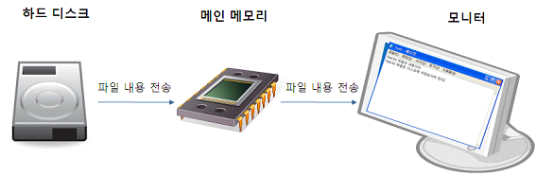
제8장 자바 I/O
자바 I/O 개요

Slide 4
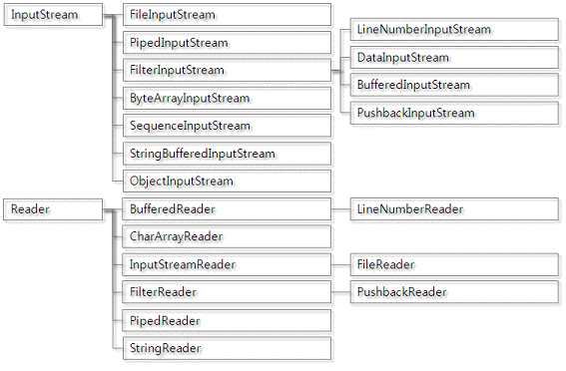
제8장 자바 I/O
스트림
  입력스트림

Slide 5
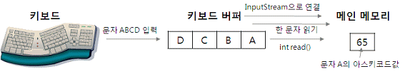
제8장 자바 I/O
스트림
  입력스트림(StandardIODemo1 예제 참조)

Slide 6
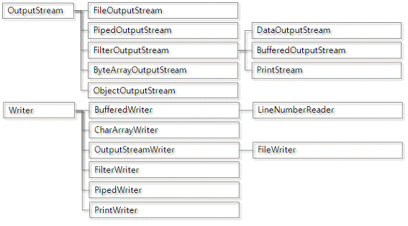
제8장 자바 I/O
스트림
  출력스트림

Slide 7
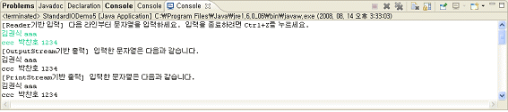
제8장 자바 I/O
스트림
  출력스트림(StandardIODemo5 예제 참조)

Slide 8
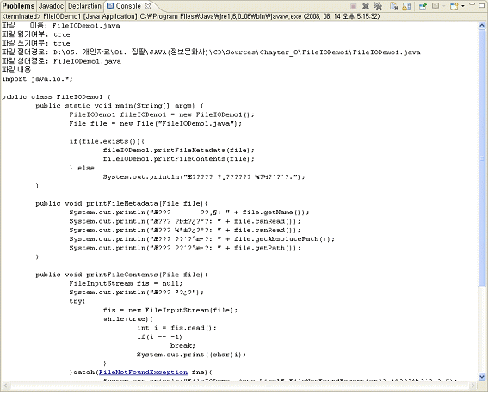
제8장 자바 I/O
File기반 I/O 프로그래밍
  File 내용 읽기 (FileIODemo1 예제 참조)

Slide 9


제8장 자바 I/O
File기반 I/O 프로그래밍
  File 내용 쓰기(FileIODemo4 예제 참조)

Slide 10
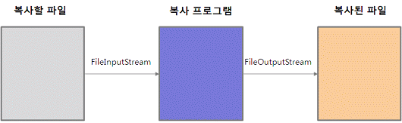
제8장 자바 I/O
File기반 I/O 프로그래밍
  File 복사
  File 생성
  File 삭제
  디렉토리 생성 및 삭제
  디렉토리 내용 표시

Slide 11
제8장 자바 I/O
유용한 I/O 라이브러리
  DataInputStream 및 DataOutputStream
  ObjectInputStream 및 ObjectOutputStream

Slide 12
제8장 자바 I/O
콘솔 및 파일기반 I/O 경우의 수
입력 장치 | 프로그램(메인 메모리) | 출력 장치
- | 변수, GUI 컴포넌트 | 콘솔
- | 변수, GUI 컴포넌트 | 파일
콘솔 | 변수, GUI 컴포넌트 | -
파일 | 변수, GUI 컴포넌트 | -
콘솔 | 변수, GUI 컴포넌트 | 콘솔
콘솔 | 변수, GUI 컴포넌트 | 파일
파일 | 변수, GUI 컴포넌트 | 콘솔
파일 | 변수, GUI 컴포넌트 | 파일

